Slide 1
Муниципальное образовательное учреждение дополнительного профессионального образования
«Учебно-методический центр»
Основные изменения
в ФООП

Slide 2
Муниципальное образовательное учреждение дополнительного профессионального образования
«Учебно-методический центр»
Введение обновленных ФГОС и ФООП:
методический аспект
ФЕДЕРАЛЬНЫЙ ЗАКОН 273-ФЗ «ОБ ОБРАЗОВАНИИ В РОССИЙСКОЙ ФЕДЕРАЦИИ» от 29 декабря 2012
Статья 3. Основные принципы государственной политики и правового регулирования отношений в сфере образования.
…
4)единство образовательного пространства на территории Российской Федерации;
…
Единое образовательное пространство – основа сохранения и укрепления образовательного суверенитета страны.

Slide 3
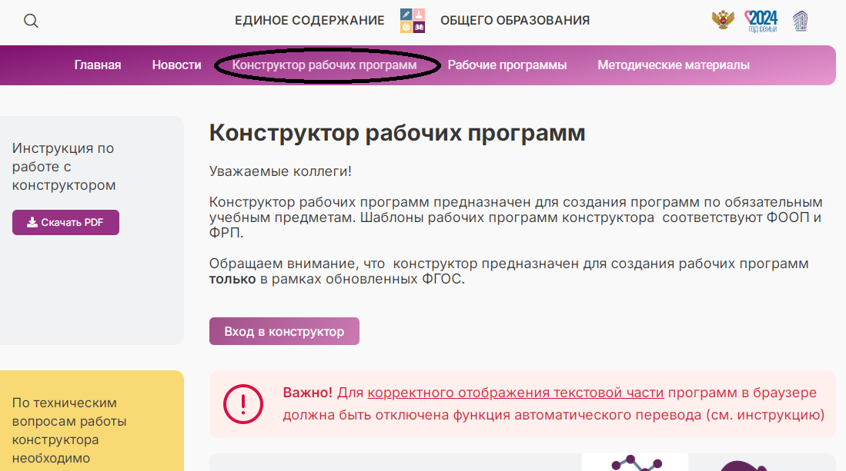
Муниципальное образовательное учреждение дополнительного профессионального образования
«Учебно-методический центр»
Обновление онлайн-сервисов на портале
https://edsoo.ru/
ЕДИНОЕ СОДЕРЖАНИЕ ОБЩЕГО ОБРАЗОВАНИЯ
КОНСТРУКТОР РАБОЧИХ ПРОГРАММ

Slide 4
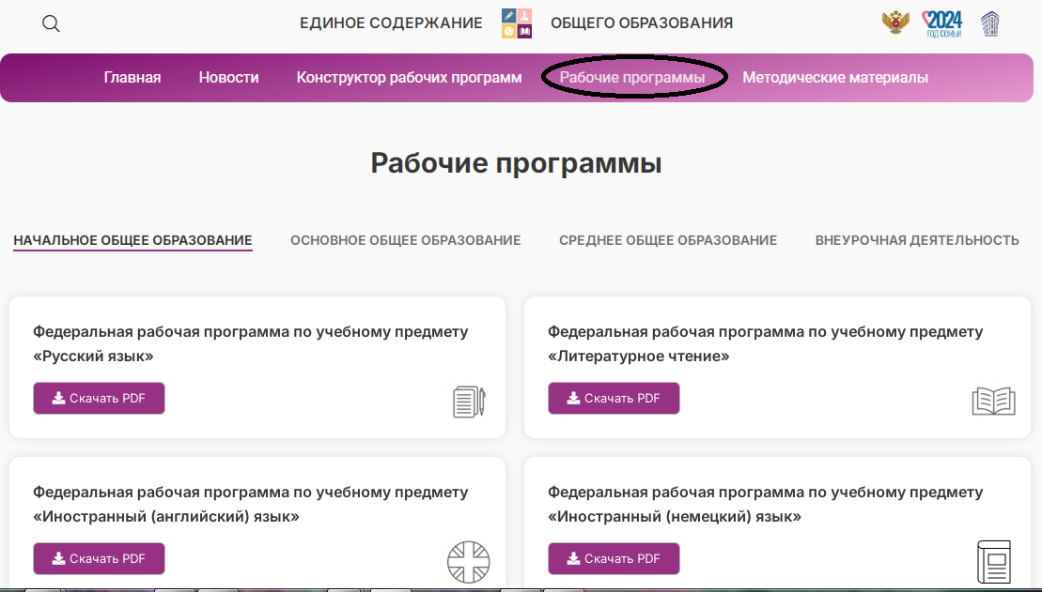
Муниципальное образовательное учреждение дополнительного профессионального образования
«Учебно-методический центр»
Обновление онлайн-сервисов на портале
https://edsoo.ru/
ЕДИНОЕ СОДЕРЖАНИЕ ОБЩЕГО ОБРАЗОВАНИЯ
РАБОЧИЕ ПРОГРАММЫ

Slide 5
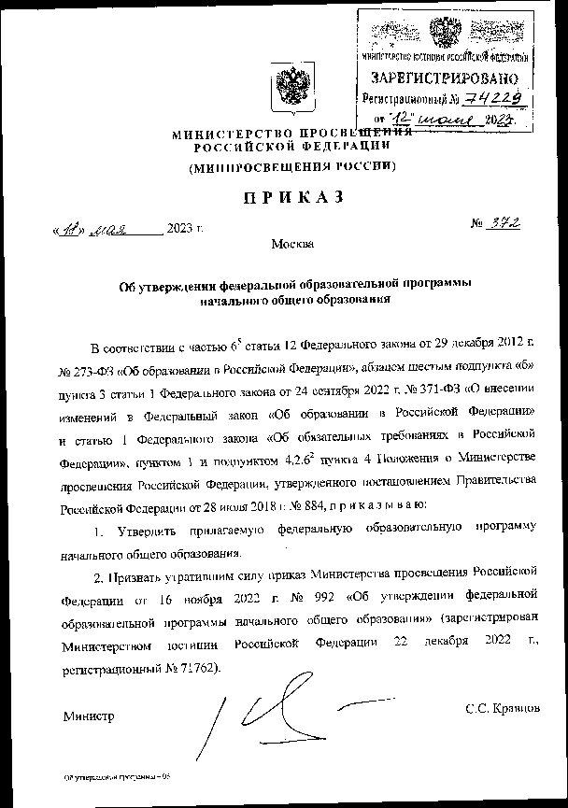
Муниципальное образовательное учреждение дополнительного профессионального образования
«Учебно-методический центр»
Образовательные программы
ФОП НОО Изменения в ФОП НОО
Приказ Минпросвещения РФ Приказ Минпросвещения РФ
от 18.05.2023 №342 от 19.03.2024 № 171(с 01.09.2024г)

Slide 6
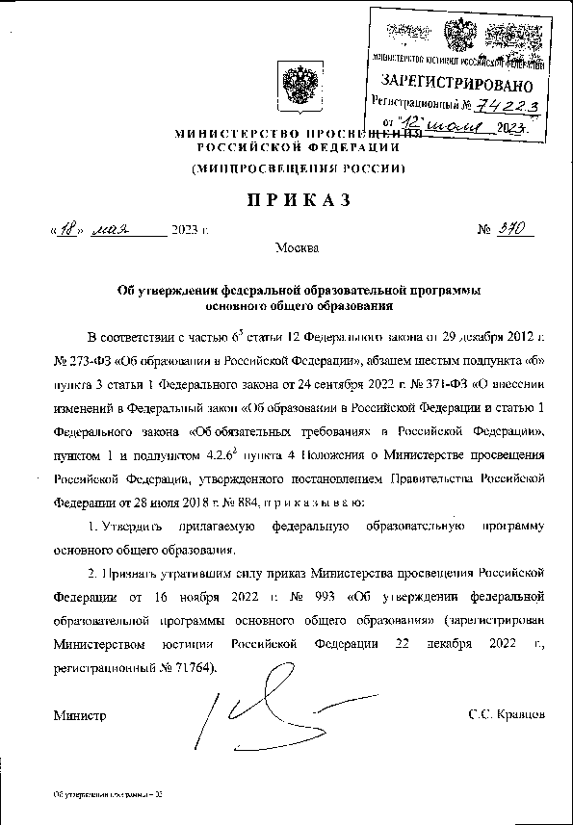
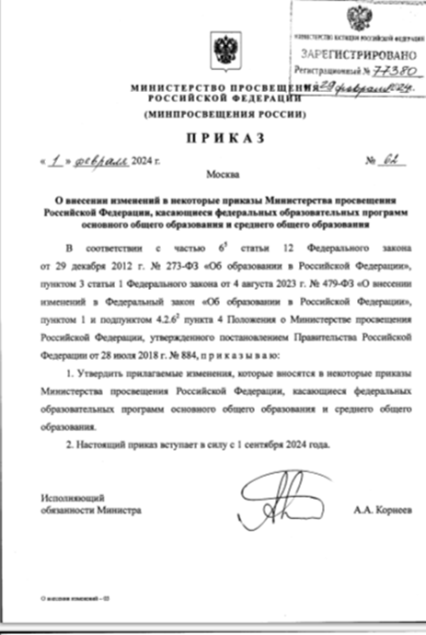
Муниципальное образовательное учреждение дополнительного профессионального образования
«Учебно-методический центр»
Образовательные программы
ФОП ООО Изменения в ФОП ООО
Приказ Минпросвещения РФ Приказы Минпросвещения РФ
от 18.05.2023 №370 от 01.02.2024 №62, от 19.03.2024 №171

Slide 7
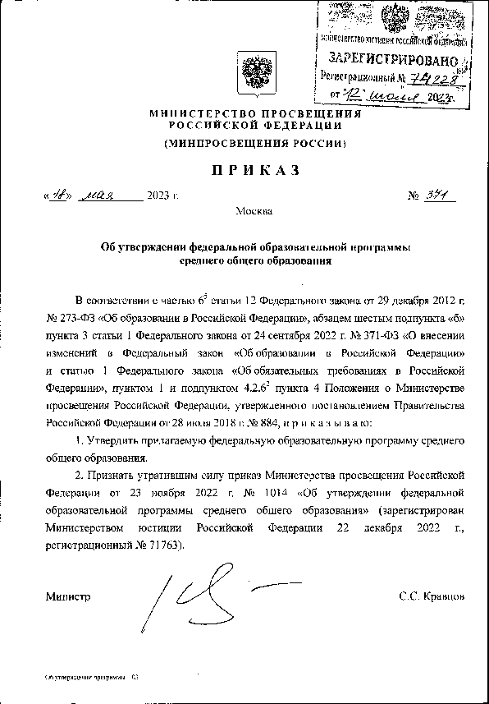
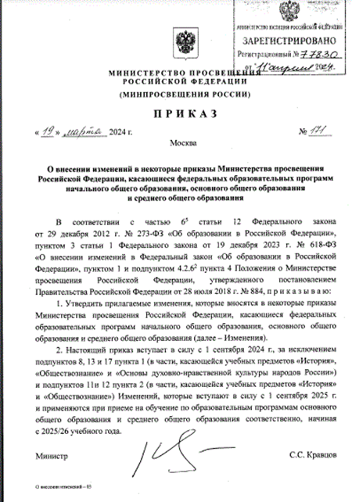
Муниципальное образовательное учреждение дополнительного профессионального образования
«Учебно-методический центр»
Образовательные программы
ФОП СОО Изменения в ФОП СОО
Приказ Минпросвещения РФ Приказы Минпросвещения РФ
от 18.05.2023 №371 от 01.02.2024 №62, от 19.03.2024 №171

Slide 8
Муниципальное образовательное учреждение дополнительного профессионального образования
«Учебно-методический центр»
Основные изменения
в ФООП

